Slide 1



Презентація звіту бібліотеки с.Товмачик за 2024 рік

Slide 2


Протягом року бібліотеку відвідали 505 читачів (337-дорослих і 168-дітей ). Книговидача 10173 примірників . Відвідування- 4423. Всього надійшло за 2024 рік- 166 книги.
Подаровано читачами- 18 книг
За рік списано - 1884 примірників книгНа 01.01.2025 року загальний фонд бібліотеки становить 7864 прим. документів на суму- 113905грн.47коп. На період 2024 року бібліотека працювала в тісній співпраці з центром культурних послуг, Товмачицькою філією Коломийського ліцею №8, Товмачицьким ДЗН «Теремок», церковними громадами села, громадською радою Товмачицького старостинського округу та громадою села.
.

Slide 3
У бібліотеці є інтернет, що забепечує можливість користування Всесвітньою мережею та посилює ресурсний потенціал бібліотеки. Бібліотека надає послуги ксерокопіювання та друку.
Протягом року бібліотека брала участь у різних благодійних акціях. Протягом року бібліотекою проводились масові заходи великих та малих форм роботи, до яких залучалися різні вікові категорії читачів.

Slide 4
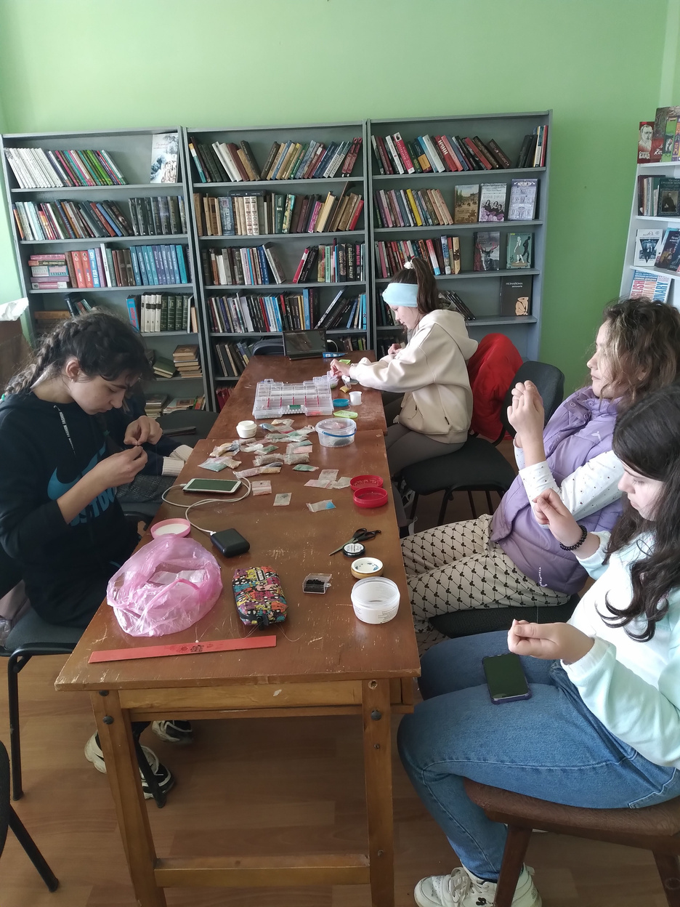
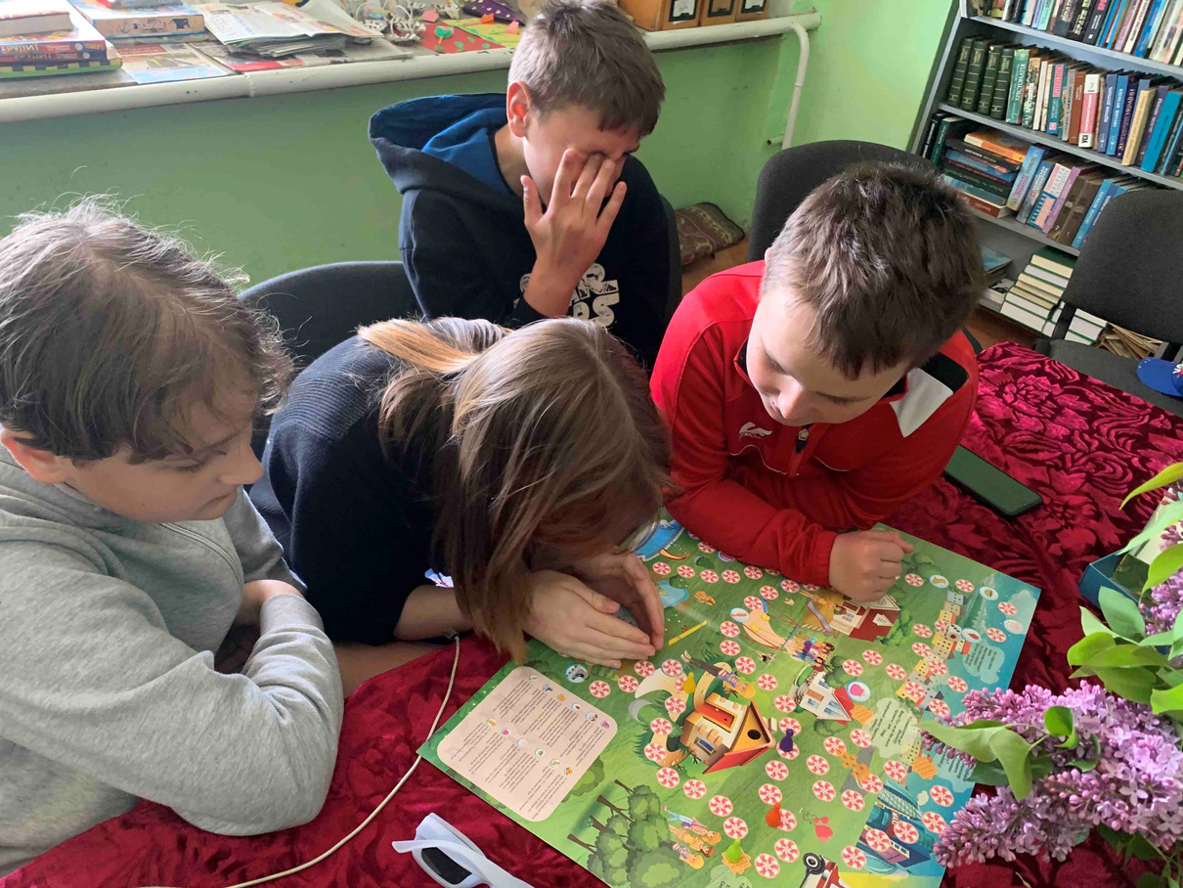
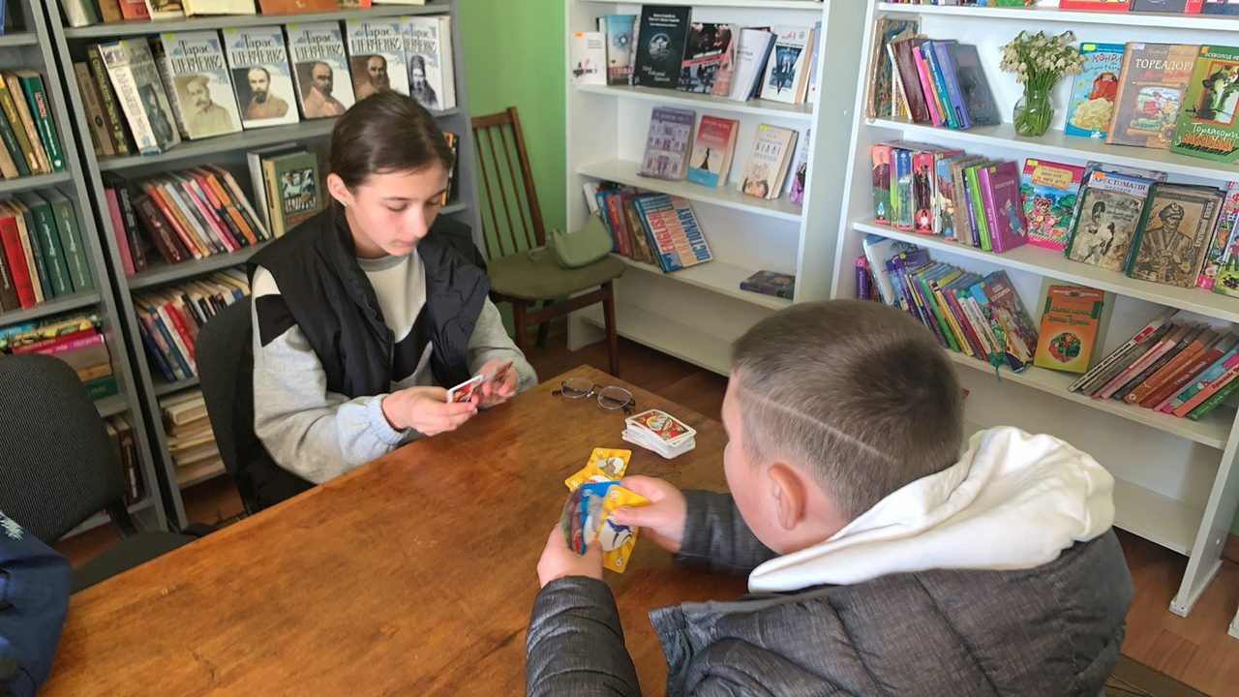
Проєктна діяльність
У 2024 році бібліотека-філія працювала в рамках проєктів «БібліоХаб» та «Літо з бібліотекою». При втіленні цих проєктів бібліотека шукала нові шляхи залучення читачів та використовувала усі можливості для популяризації фонду.Завдяки проєктам бібліо
тека стала не тільки місцем обміну книг , а й місцем , де можна було долучитися до прекрасного мистецтва, погратися, відпочити. Було проведено цикл різноманітних майстеркласів, сторі-тайм, квести, настільні ігри.

Slide 5
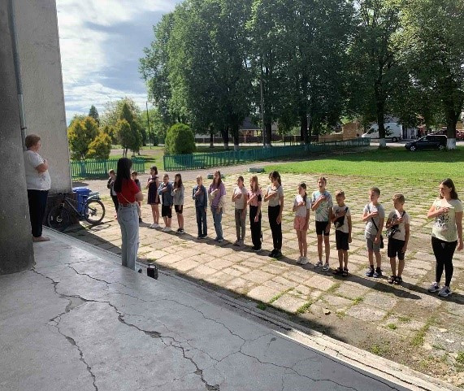
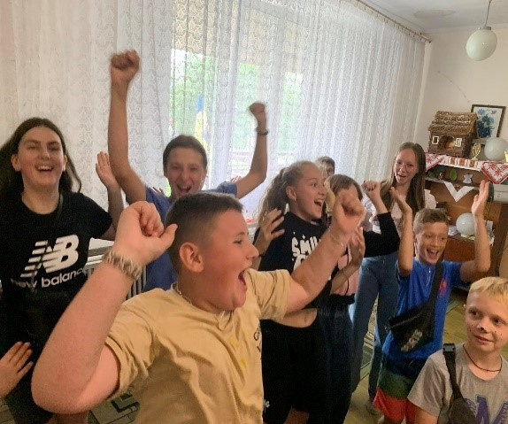
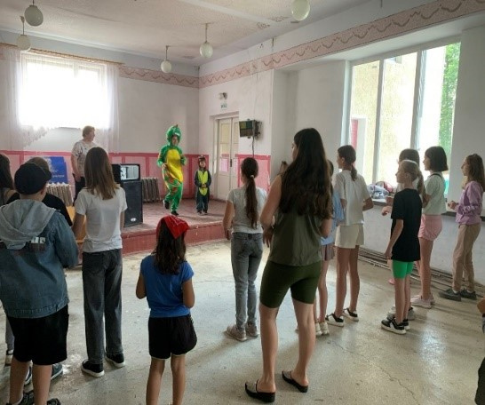
Табір “Дружба”
В червні місяці протягом 5 днів при бібліотеці працював табір “Дружба” до якого було залучено 22-дітей. Протягом роботи табору організовувалися різні екскурсіі,вікторини, ігри, майстеркласи,квест, перегляди кінофільмів.

Slide 6
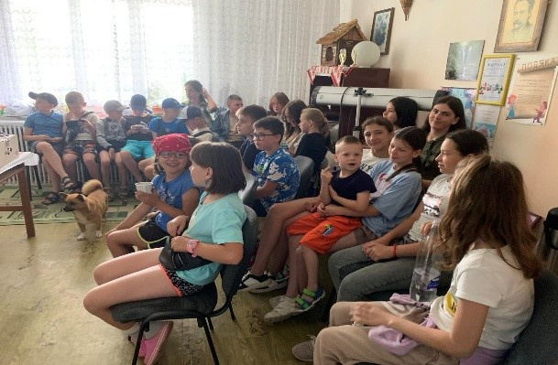
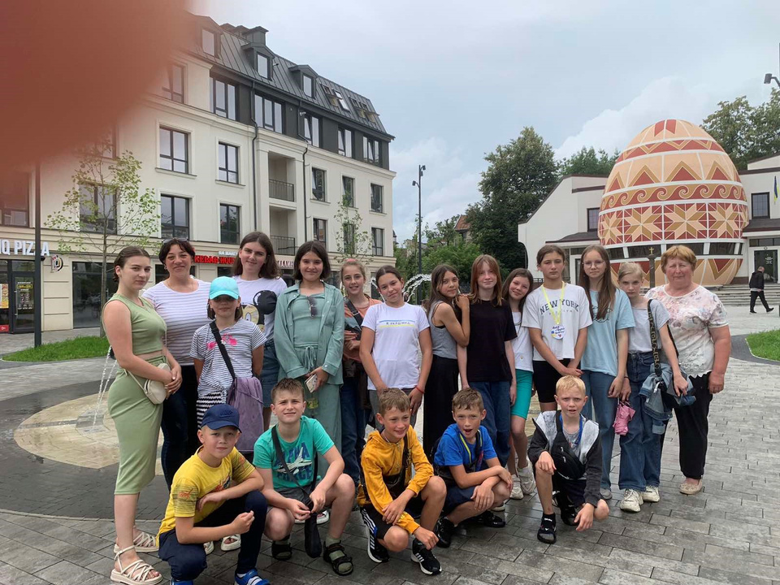
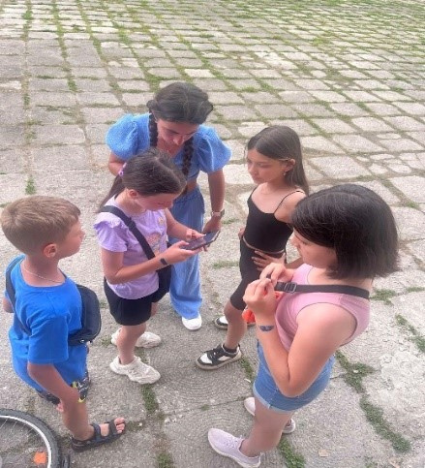

Slide 7
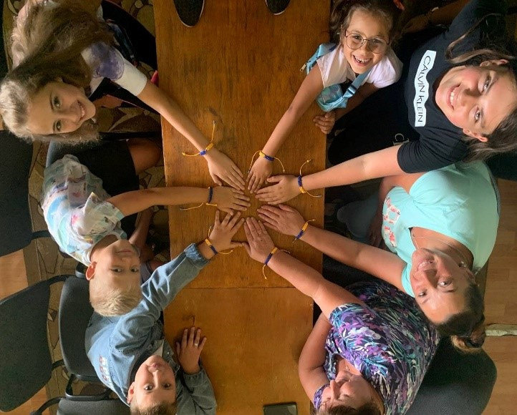
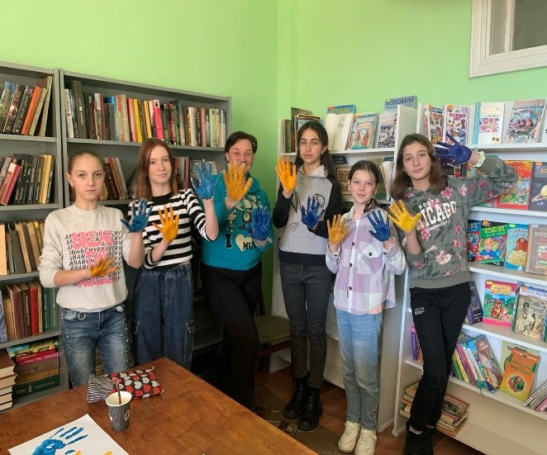
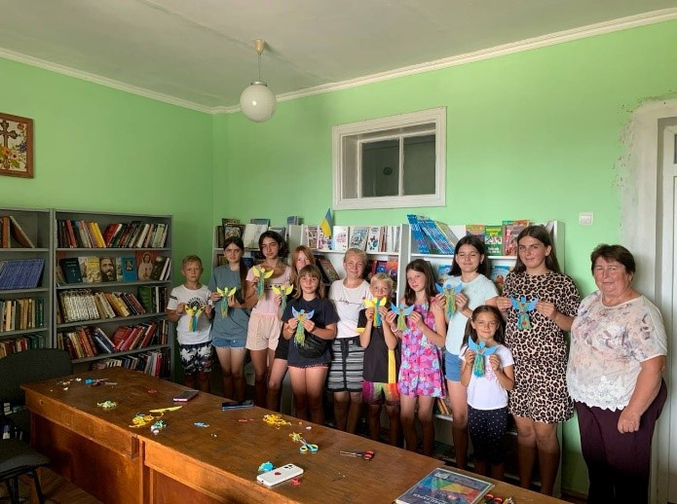
Заходи патріотичного спрямування
10-заходів
Майстерклас”Патріотичний браслет”
Флешмоб “Долоньки єднання”
Майстерклас “Ангел охоронец”

Slide 8
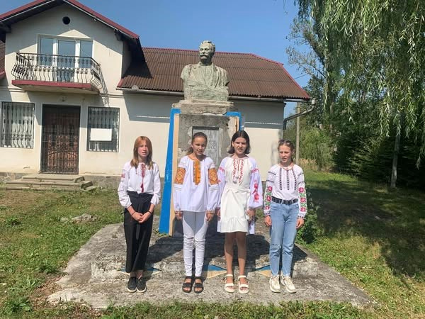
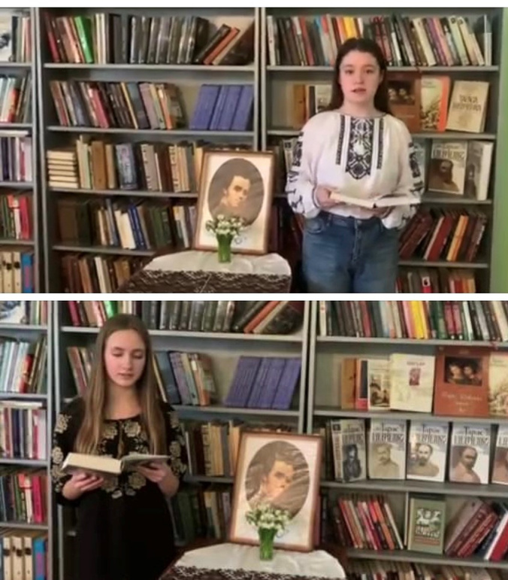
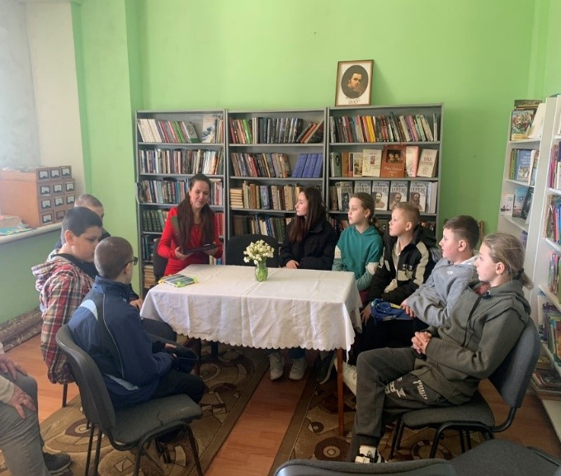
Заходи літературного спрямування
5-заходів
Літературна година”Не вмре поезія-не згасне сла духу”
Флешмоб “Поетичні хвилини з Шевченком”
Зустріч з поетесою Сонею Гоцуляк

Slide 9
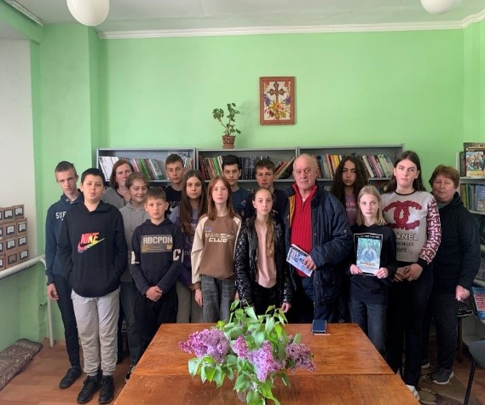
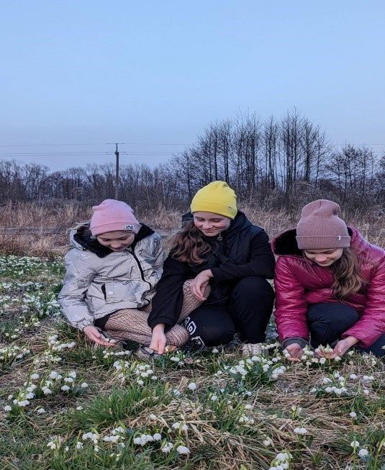
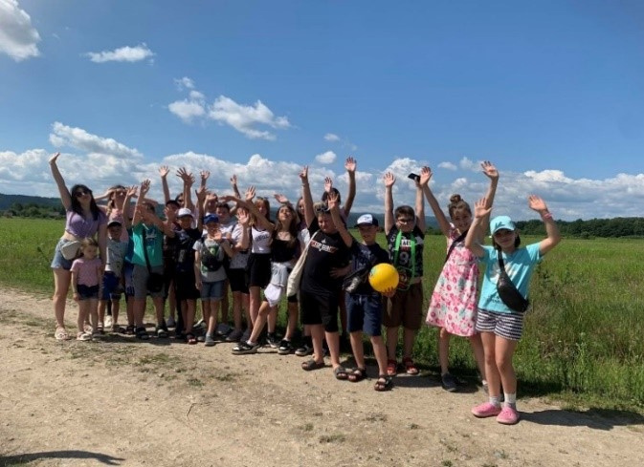
Заходи екологічного спрямування
5-заходів
Зустріч з ліквідатором Чорнобильської трагедії- Гаєвий М.М.
Флешмоб “Первоцвіти”
Екскурсія на страусину ферму

Slide 10
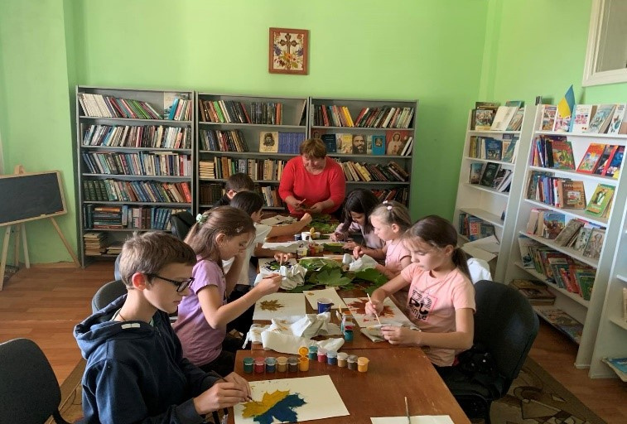
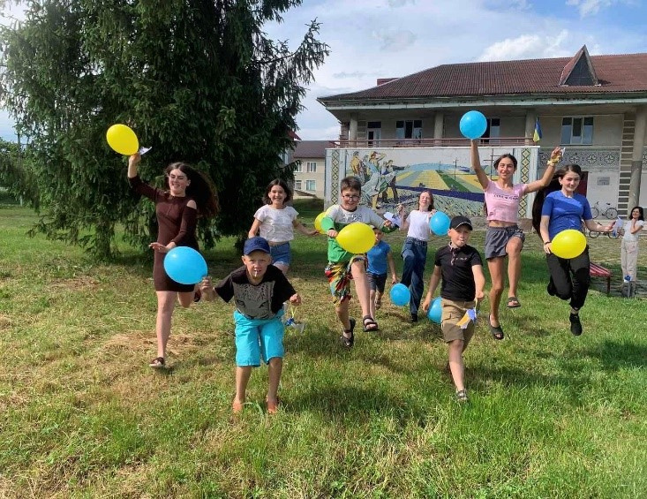
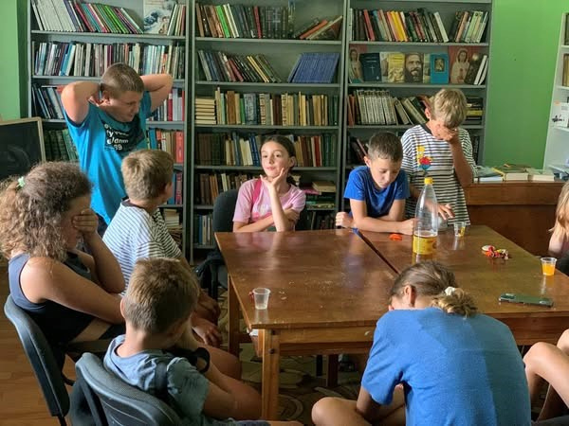
Заходи з особистісного розвитку людини
19-заходів
Майстерклас “Розмалюй листок осені”
Розважальна прогама “Магія дитячих усмішок”
Гра “Мафія”

Slide 11
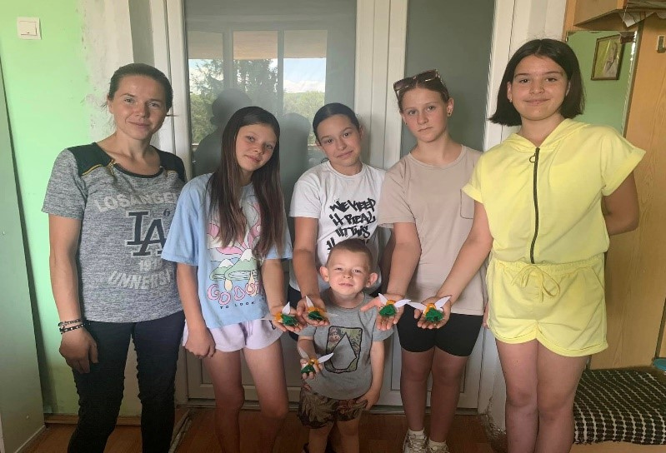
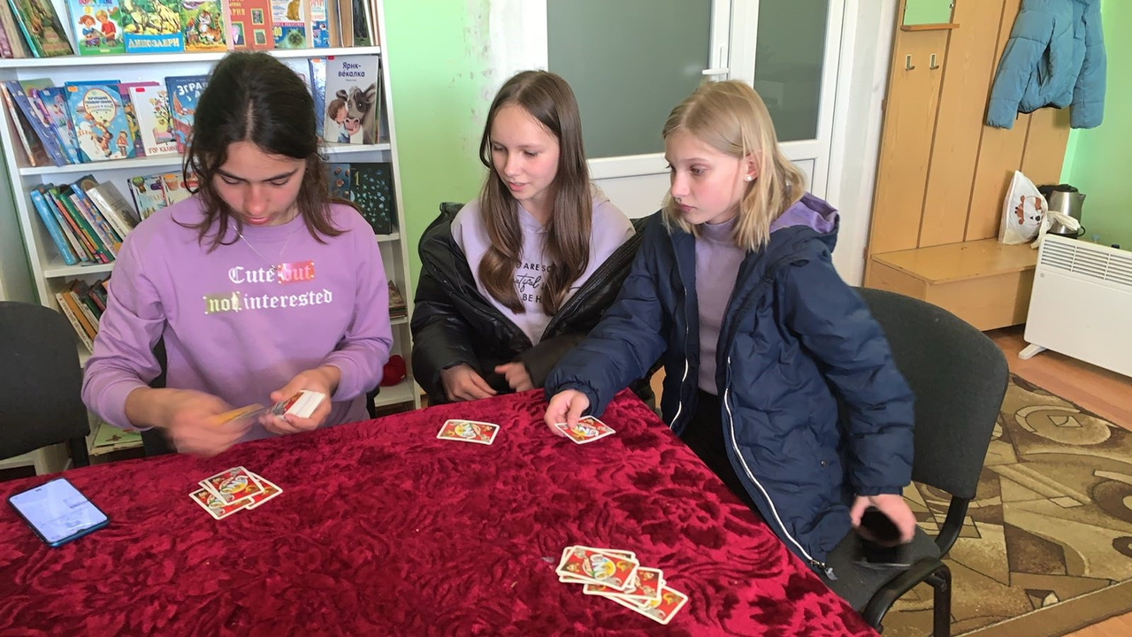
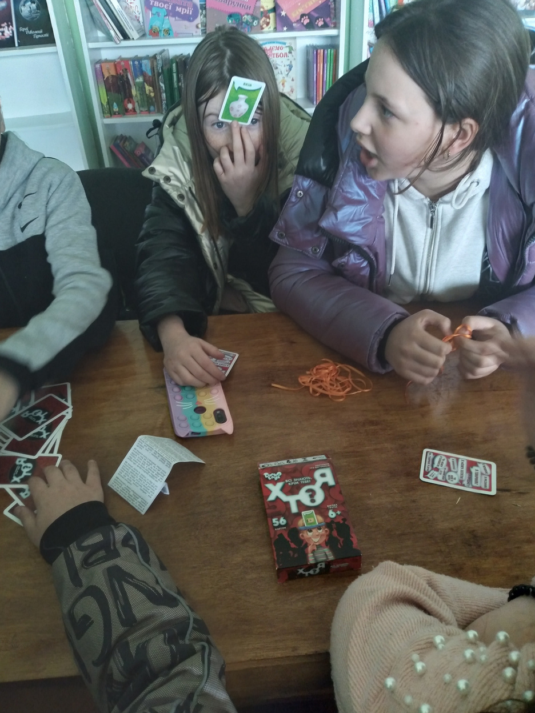
Майстерклас брелок”Фея дзинь-дзинь”
Ігровий квартал
Ігровий квартал

Slide 12
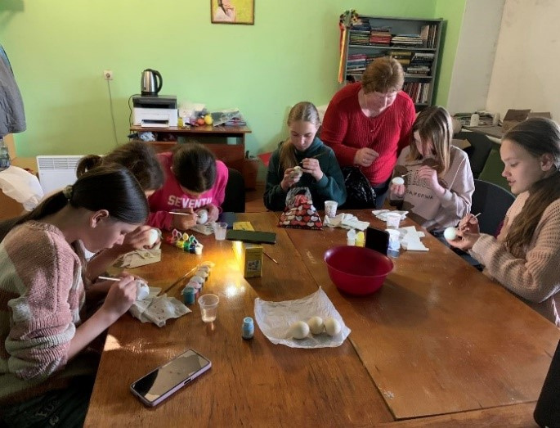
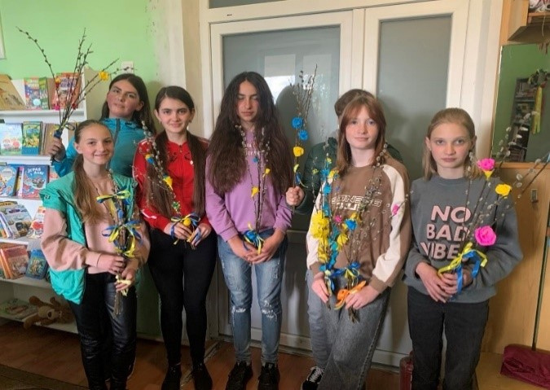
Заходи впізнання культурної
спадщини та формування духовних, естетичних смаків
18-заходів
Майстерклас “декорування вербової гілки”
Майстерклас “Розмалюй писанку”

Slide 13
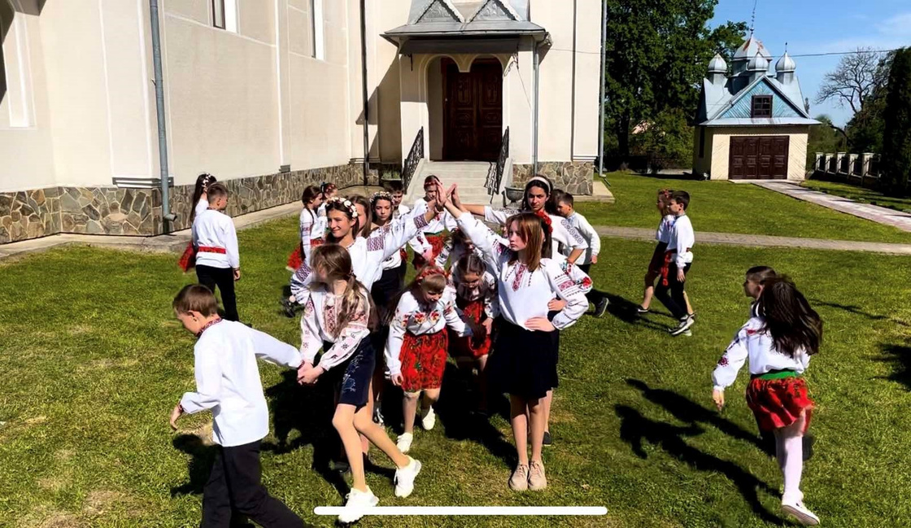
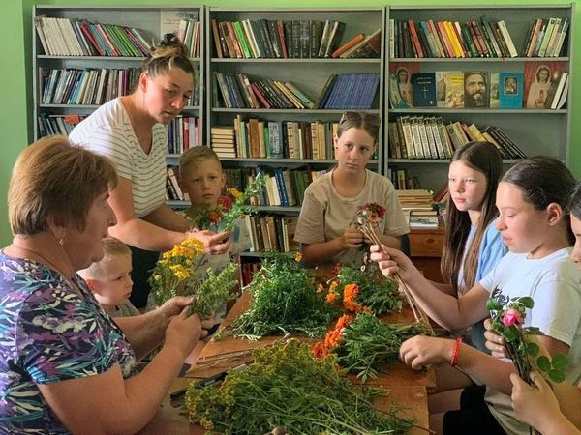
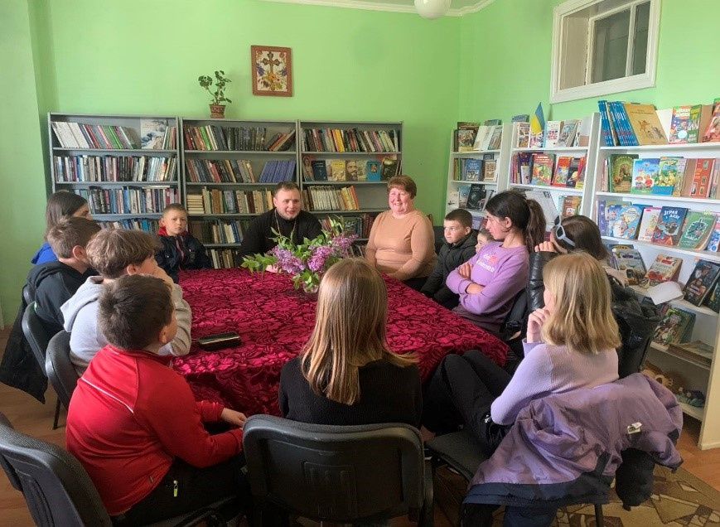
Великодні гаївки
Майстерклас”Букет маковійчик”
Година духовності “З Богом у серці”

Slide 14
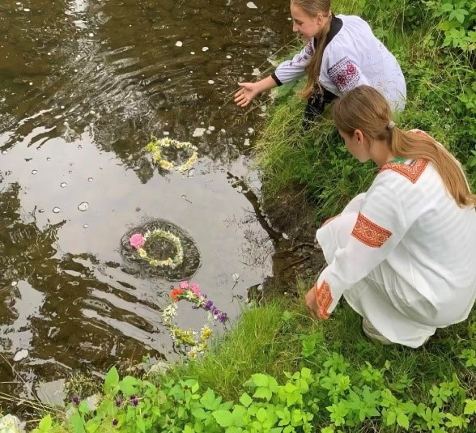
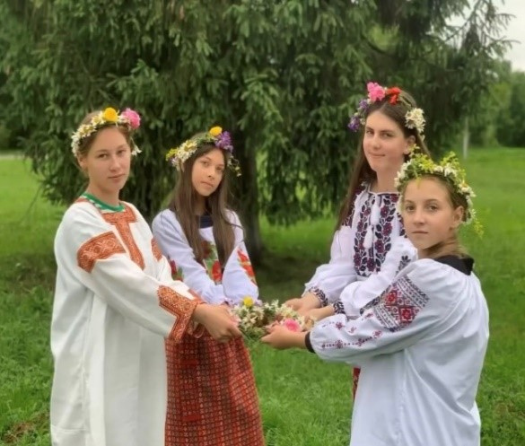
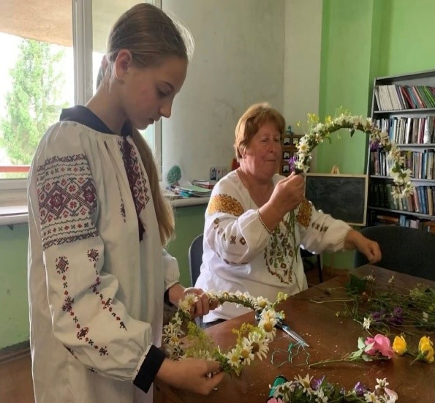
Година народозавства”Ой на Івана , ой на Купала”

Slide 15
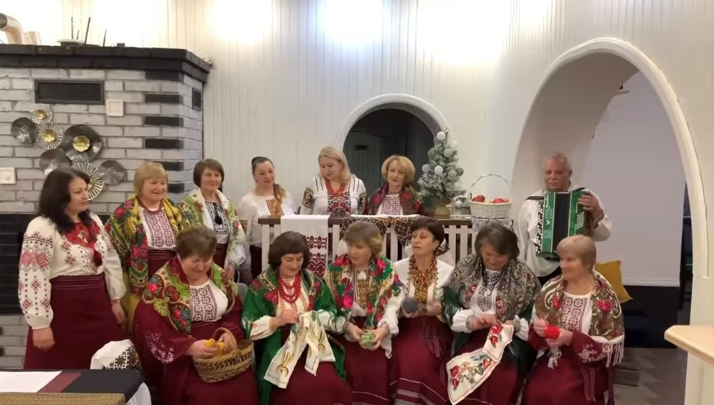
Андріївські вечорниці

Slide 16
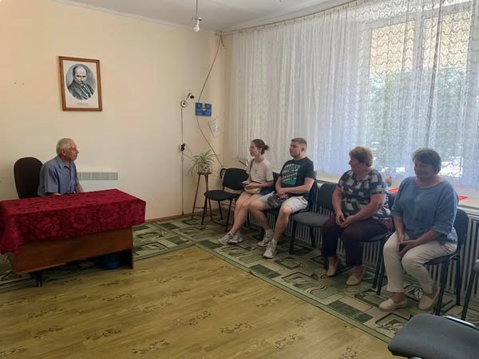
Культурна експедиція з п. Миколою Тесленко з тем історії, звичаїв та традицій нашого села.

Slide 17
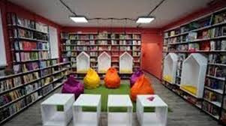
Планування бібліотеки на 2025рік
Бібліотека це заклад, головна місія якого – нести ідею читання, розвивати творчі здібності засобами книги та новітніми технологіями,бути центром бібліотечно-бібліографічного обслуговування різних верств населення

Slide 18
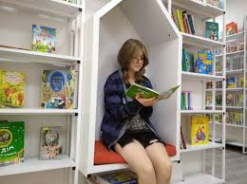
У 2025 році бібліотека-філія с.Товмачик ставить перед собою такі стратегічні цілі:
-розвиток національно-патріотичного виховання через спільні проєкти (організовувати патріотичні квести, театралізовані вистави за участю кількох сіл
-пітримка фестивальної діяльності з новими форматами
-збереження культурної спадщини
-активізація молодіжної політики через інтерактивні платформи
-розвиток культурного туризму через інтегровані маршрути
-створення спільних освітніх програм із залученням нових форм навчання
-пошук нових форм фінансування через креативні проєкти.

Slide 19

Робота бібліотеки у 2025році також буде направлена на:
-висвітлення інформації про свою роботу на сторінках у соціальних мережах«Фейсбук», «Інстаграм», «ТІК-ТОК», у ЗМІ тощо.
-залучення нових користувачів до бібліотеки, забезпечення їх інформацією, організацію їх дозвілля,особливо соціально незахищених категорій дітей і підлітків;
-здійснення заходівщодо зміцнення матеріально-технічної бази бібліотеки .

Slide 20
Проєктна діяльність будинку культури та бібліотеки у 2025 році.
Бібліотека спільно з будинок культури в 2025 році розширює свою діяльність через цікаві та різнопланові проєкти, спрямовані на розвиток дітей, підтримку батьків і створення освітньо-розважального середовища.
В 2025 році бібліотека-філія буде працювати в рамках проектів: «Дружнє літо», «Відновлення душі», «Фестиваль духовної музики»
Протягом 2025року бібліотека буде продовжувати працювати в рамках проєкту «Літо з бібліотекою». Метою проєкту «Літо з бібліотекою» є змістовне, активне, пізнавальне дозвілля, стимулювання читання дітей, розширення їх читацького світогляду, знайомства та спілкування з однолітками, сприяння творчому розвитку через організацію та проведення різноманітних заходів з використанням новітніх технологій

Slide 21

Під час роботи проєкту «Дружнє літо» буде працювати літній табір відпочинку для дітей. Створити сприятливі умови для активного та змістовного відпочинку дітей, сприяти їхньому гармонійному розвитку, формуванню соціальних навичок, зміцненню фізичного та емоційного здоровя через цікаві програми дозвілля, творчі та освітні заходи, а також розвиток дружніх стосунків у середовищі однолітків.

Slide 22
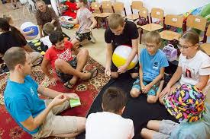
Мета проєкту «Відновлення душі» є сприяти емоційному та психологічному оздоровленню людей, які пережили стресові ситуації шляхом проведення тренінгів, майстеркласів з розвитку емоційної стійкості, арт-терапії, музичної терапії, створення груп підтримки , де учасники можуть поділитися досвідом та знайти нових друзів.

Slide 23
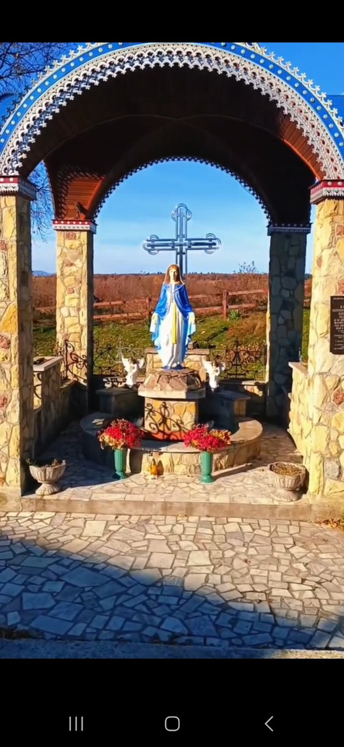
Мета проєкту «Фестиваль духовної музики» є відродження та популяризація духовної музики через виступи хорів та паломницькі заходи до святого джерела.
ПОКРОКОВИЙ ПЛАН РЕАЛІЗАЦІЇ:
1. Запрошення колективів: Залучення церковних хорів
та вокальних ансамблів до участі у фестивалі.
2. Організація паломництва: Проведення духовних
заходів та відвідування святого джерела в Товмачику.
3. Концертна програма: Організація виступів на
відкритому повітрі у святковій атмосфері.
4. Майстер-класи з духовного співу: Проведення
майстер-класів для молоді з церковного співу.
5. Нагородження колективів: Вручення подяк і нагород
найкращим хоровим колективам.

Slide 24
Господарська діяльність
Для досягнення завдань з активним використанням потенціалу бібліотеки
необхідно:
• Налагодити зворотний зв’язок між бібліотекою та її клієнтами.
• Використання новітніх соціальних технологій (аніматорство, центри місцевої
активності.
• Покращити матеріально-технічну базу (обладнання, технічні засоби, ноутбук,
проектор тощо).
• Завершити поточний ремонт приміщеня;
• Встановити санвузли у приміщенні;
• Постійно підтримувати приміщення закладу та прилеглу
територію в належному стані .

Slide 25
Дякую за увагу!

